Slide 1
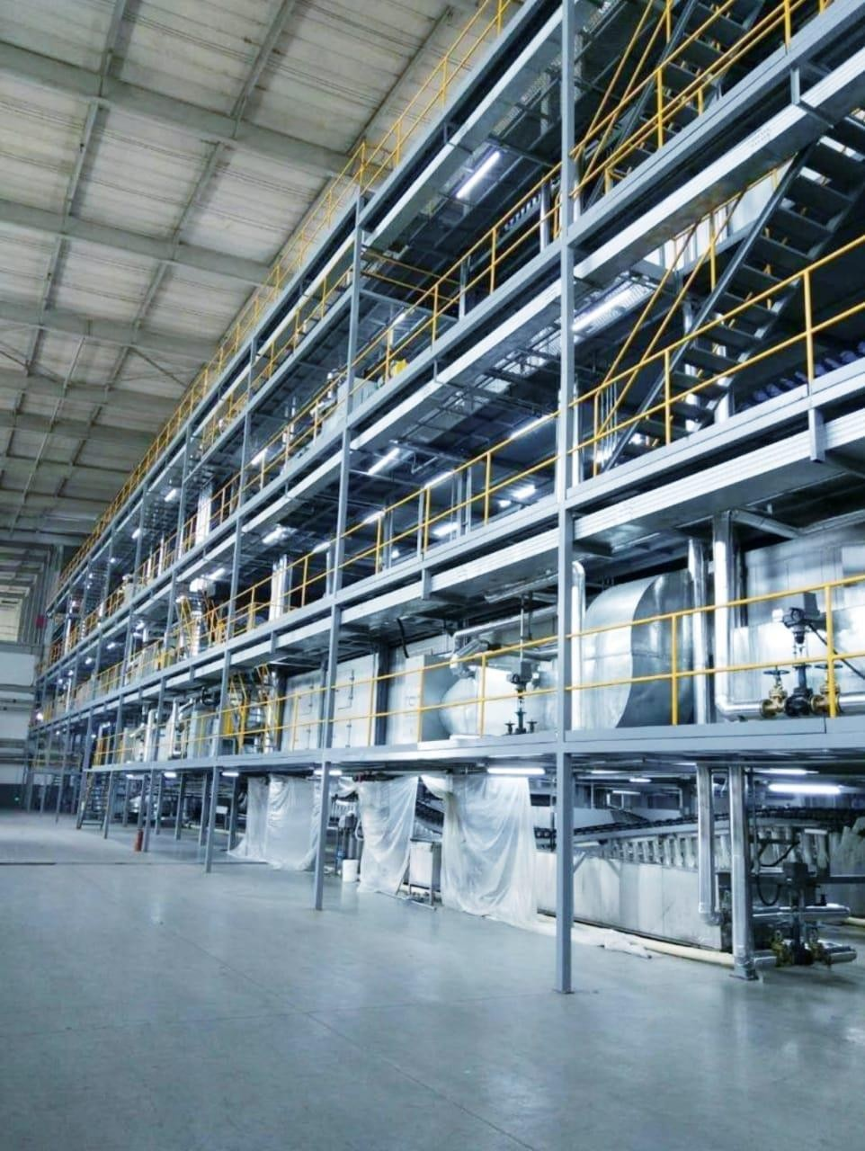
ПРОИЗВОДСТВО ОДНОРАЗОВЫХ
МЕДИЦИНСКИХ ПЕРЧАТОК
ASADA.M

Slide 2
СТРУКТУРА КОМПАНИИ
▶ Директор - 1 человек
▶ Начальник производства – 1 человек
▶ Бухгалтер – 1 человек
▶ Технолог- 1 человек
▶ Рабочий персонал – 14 человек
▶ Техперсонал – 6 человек
▶ Водитель-экспедитор – 2 человека

Slide 3
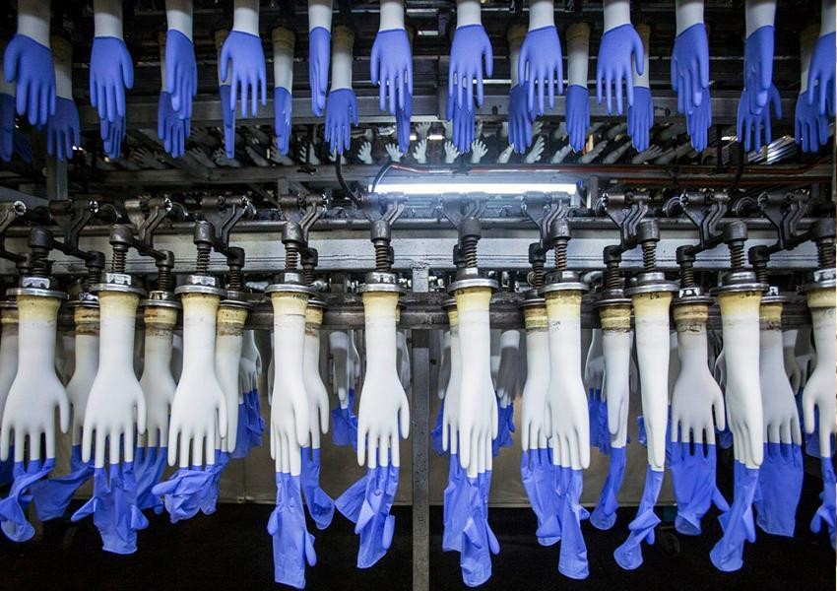
4.3млн
ПРОИЗВОДСТВО ОДНОРАЗОВЫХ МЕДИЦИНСКИХ ПЕРЧАТОК
Мощность проекта
Инвестиции
Рабочих мест
Проектирование, стр-во
шт. в месяц
2,9
млн. $ США
26
человек
9
месяцев

Slide 4
Покрытие рынка 4%
ОБЬЕМ РЫНКА КАЗАХСТАН 53,7 млн пар в месяц
12500000
пар/сутки
ЛПУ
Стоматологии
Салоны красоты
ТЦ,магазины
ТЦ,магазины
6%
Салоны красоты
10%
260000
пар/сутки
Стоматологии
14%
180000
пар/сутки
ЛПУ
70%
100000
пар/сутки

Slide 5
Конкурентная среда
ТОО «DOLCE FARM» производитель
СК-Фармация, гос. заказы 80%,розница -20%
ТОО «KAZMEDPROM» производитель латексные, нитриловые в плане запуска
Дистрибьюторы:
ТОО «Вита фарм», ТОО «MAG»,ТОО «ANIRISE», ТОО
«UNEX»,ТОО «АЛНАИР МЕДИКАЛ»,ТОО «AIKAMED»,
разные ИП

Slide 6
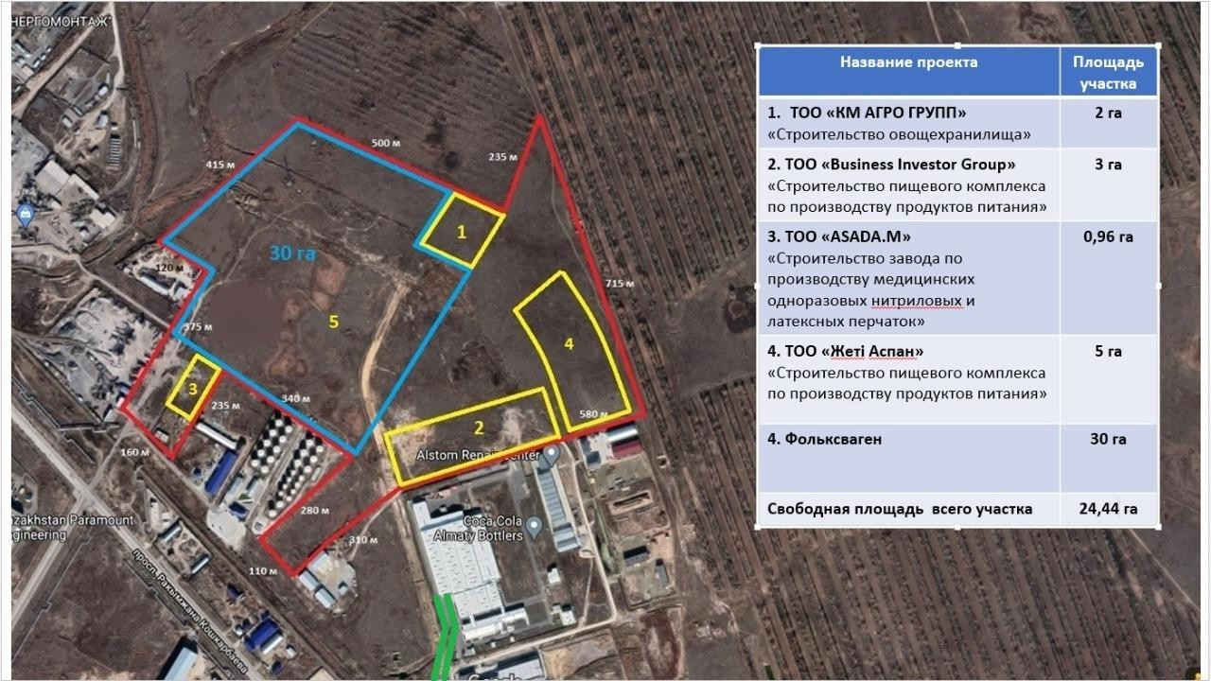
Расположение обьекта

Slide 7
Оценочная стоимость 110 млн.тенге
Инвест-контракт Комитет по
инвестициям МИД РК

Slide 8
Условия
При полном финансировании проекта с возвратом
вложенных инвестиций: Возврат в течении 3х лет
после запуска проекта + 30 % участия в предприятии.
При полном финансировании проекта без возврата
инвестиций: 50% участия в предприятии без возврата
инвестиций, с возможностью выкупа доли.
При 50% финансировании проекта с возвратом
вложенных инвестиций: Возврат в течении 3х лет после запуска проекта + 15 % участия в предприятии.
При 50% финансировании проекта без возврата
инвестиций: 25% участия в предприятии, с
возможностью выкупа доли.

Slide 9
Спасибо за внимание

